Slide 1
援建乡村图书馆
乡村教育振兴行动
—北京益公公益基金会—

Slide 2
01
活动背景
02
组织机构
03
援建内容与依托平台
04
行动规划
05
受捐学校管理办法
06
捐建图书和公允价格
—目录—

Slide 3
Part 01
活动背景

Slide 4
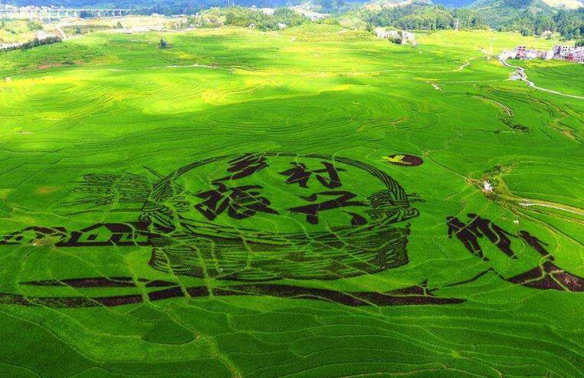
活动背景——乡村振兴
在中国共产党成立一百周年的重要时刻，我国脱贫攻坚战取得了全面胜利，创造了又一个彪炳史册的人间奇迹。在巩固拓展脱贫攻坚成果的同时，实现乡村地区的全面振兴是实现中华民族伟大复兴的一项新的重大任务。
习近平同志在2017年10月18日在党的十九大报告中提出乡村振兴战略。
2021年2月21日，《中共中央国务院关于全面推进乡村振兴加快农业农村现代化的意见》发布，明确把乡村建设摆在社会主义现代化建设的重要位置，全面推进乡村产业、人才、文化、生态、组织振兴，走中国特色社会主义乡村振兴道路。

Slide 5
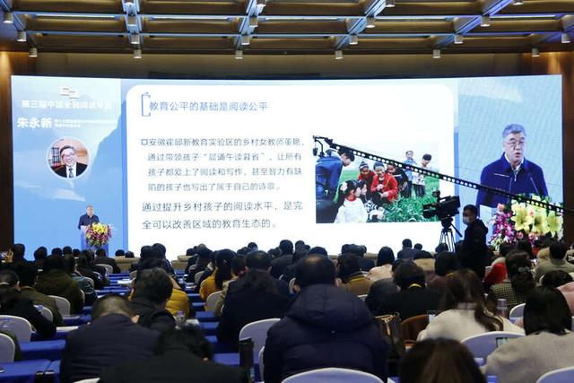
活动背景——乡村教育振兴
百年大计，教育为本。目前，我国城乡教育还有一定差距。乡村学校如何拉近与城镇学校的差距，如何实现教育资源均衡，是当前乡村教育发展的重要问题。
第十三届全国政协常务委员兼副秘书长、民进中央副主席、新教育实验发起人朱永新教授指出，乡村振兴离不开教育，要用阅读公平来推进教育公平。阅读是推进教育公平最直接、最有效、最廉价、最便捷的方法。倡导以阅读强壮乡村教育，以乡村教育进一步助力乡村振兴。

Slide 6
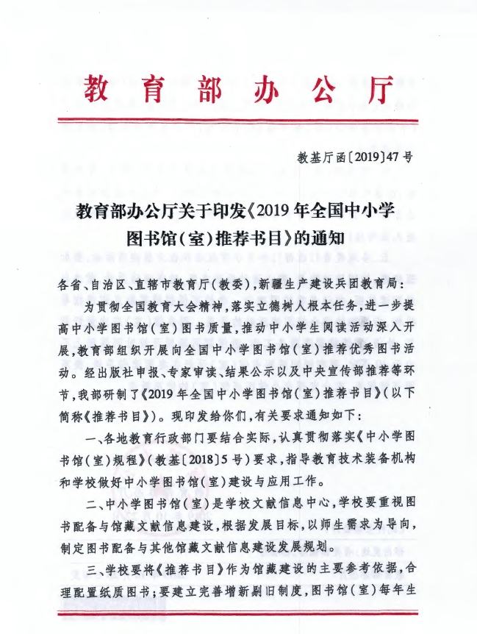
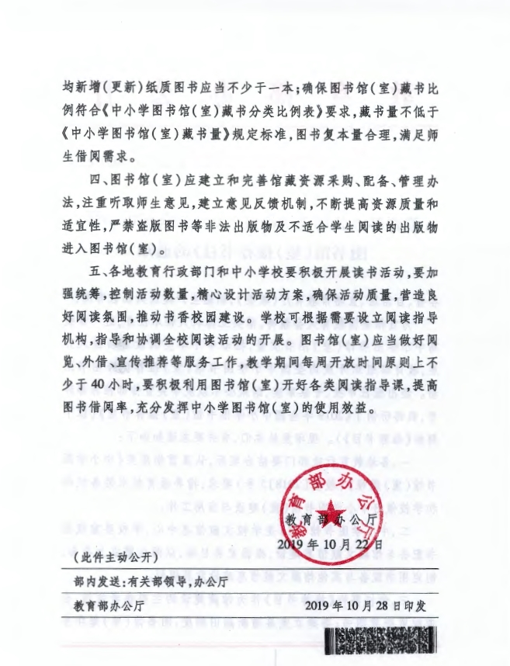
活动背景——国家对于中小学阅读管理相关政策
近年来，教育部等有关部委连续出台多项政策加强中小学校图书馆规范化管理，保障课外读物质量，推进阅读育人工作。
2018年，教育部关于印发《中小学图书馆（室）规程》通知（教基〔2018〕5号），明确学校要将《推荐书目》作为馆藏建设的主要参考依据，合理配置纸质图书；确保图书馆（室）藏书比例符合《中小学图书馆（室）藏书分类比例表》要求，藏书量不低于《中小学图书馆（室）藏书量》规定标准。
2019年，《关于开展全国中小学图书馆图书审查清理专项行动的通知》（教基司函〔2019〕55 号），明确按照“谁受赠谁负责”的原则， 建立捐赠图书工作责任机制，明确审查流程，确保捐赠图书质量。
2021年，《中小学生课外读物进校园管理办法》教材〔2021〕2号， 学校是进校园课外读物推荐责任主体，负责组织本校课外读物的遴选、审核工作。

Slide 7
Part 02
组织机构

Slide 8
组织机构
主办单位
教育部教育装备研究与发展中心
北京益公公益基金会
中国宋庆龄基金会
中华少年儿童慈善救助基金会
中国下一代教育基金会
基金会中心网

Slide 9
Part 02
援建内容与依托平台

Slide 10
援建内容——智能图书馆管理系统 实现家校协同育人
AReader领读者中小学图书云管理系统以“智能终端+内容+平台”的模式为阅读教学提供全流程支撑，通过大数据分析、智能书位管理、一书一码溯源设计为师生打造一个科学、有趣、可持续的良性阅读生态体系。智慧化管理，让阅读更高效。
同时，AReader领读者中小学图书云管理系统将家长纳入使用者范畴，加大家长在学生阅读教育中的角色分量。使家长在陪伴、帮助、督促学生阅读的过程中，加强与学生、与教师、与学校的沟通，以阅读为切入点，真正实现家校共同育人。

Slide 11
援建内容——教育部推荐和指导书目
教育部《2019年全国中小学图书馆（室）推荐书目》
为贯彻全国教育大会精神，落实立德树人根本任务，进一步提高中小学图书馆（室）图书质量，推动中小学生阅读活动深入开展，教育部研制了该推荐书目，推荐书目共计6905种。本次援建活动捐赠小学阶段的2800种图书。
《教育部基础教育课程教材发展中心 中小学生阅读指导目录（2020年版）》
《指导目录》根据青少年儿童不同时期的心智发展水平、认知理解能力和阅读特点，从古今中外浩如烟海的图书中精心遴选出300种图书。《指导目录》分为小学、初中、高中三个学段，其中小学110种、初中100种、高中90种，统筹考虑了中小学生阅读时间、阅读特点和阅读数量。《指导目录》所列书目分为人文社科、文学、自然科学和艺术四类，充分体现德智体美劳全面培养的目标。

Slide 12
援建内容——领读者入校开展阅读课
捐献方将组织学科名师、阅读推广人、教育学者、教研员及图书作者等阅读教育专家入校开展阅读示范课程和讲座。向受捐学校的学生、教师、图书馆员传播科学的阅读方法、阅读教学理论和实例，帮助学校提高阅读教育水平。

Slide 13
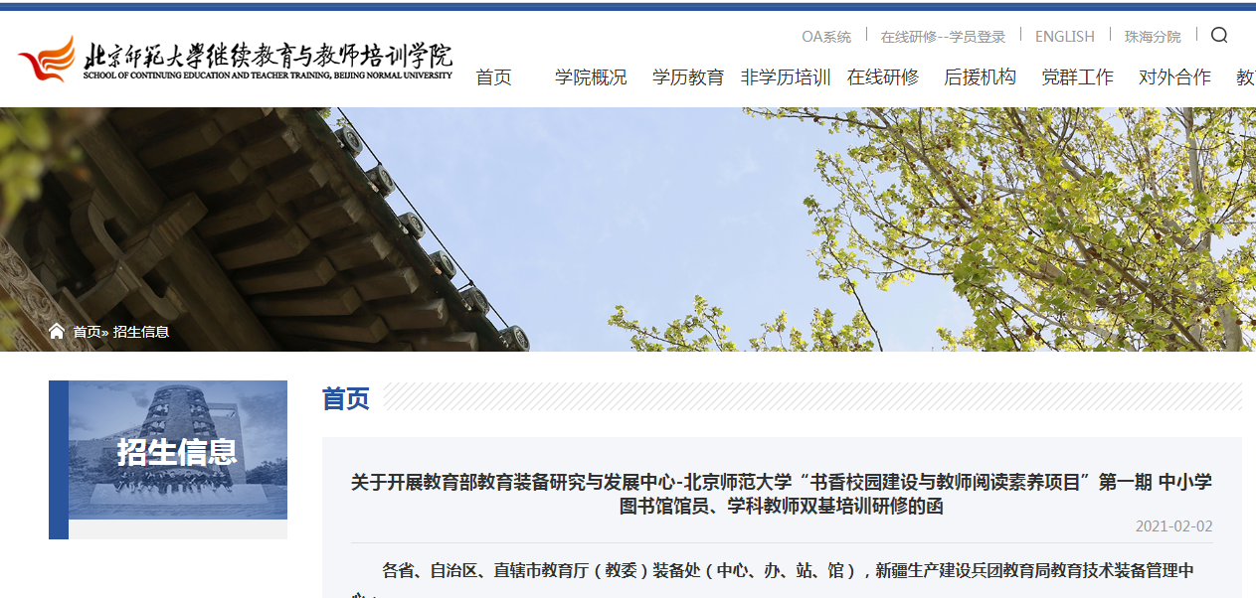
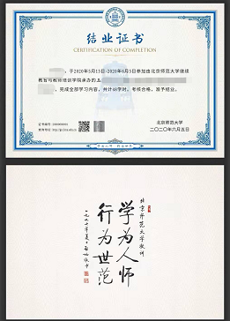
援建内容——线上线下公益培训
教育部装备中心和北京师范大学合作开展的书香校园建设培训项目将进入乡村中小学教师、校长、图书馆员培训课堂，支持乡村中小学教师专业发展，助力乡村中小学阅读教育。

Slide 14
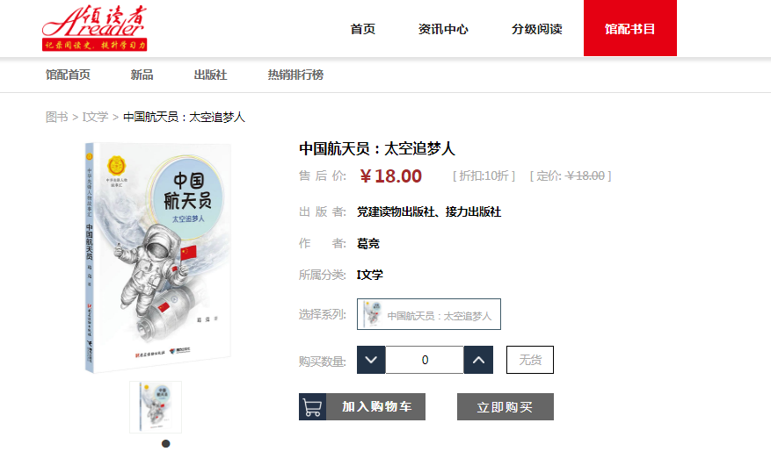
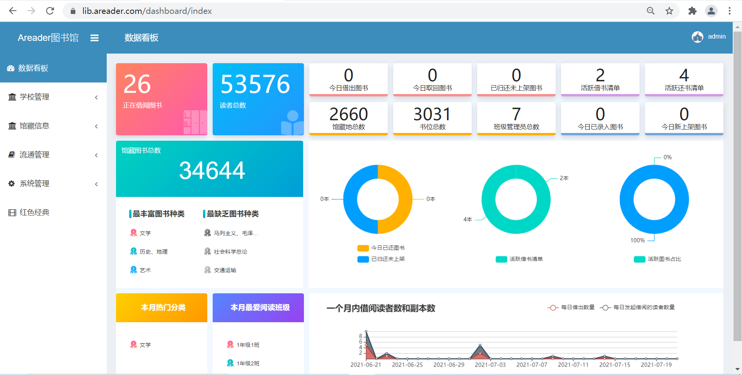
依托平台——“AReader领读者”平台（透明、公开）
捐赠图书通过“AReader领读者”平台集中采购并配送至各个受捐学校。受捐学校在“采、管、用、荐、评”各个环节上的工作流程在平台上都清晰可见，集中体现了该公益项目透明、公开的原则。
平台将全程记录图书的采购、物流情况以及在受捐学校上架、流通、借阅等相关情况，保证图书采购与使用情况的透明和公开。同时捐赠方和学校可以全程监控图书的借阅流通情况，通过二维码跟踪记录每位学生的阅读情况，让捐赠图书物尽所用。同时，平台将以大数据为基础，为学校和学生提供的阅读能力调查报告，以便学生和学校进行针对性改善，促进中小学生阅读素养的提升。

Slide 15
执行单位——北京益公公益基金会
北京益公公益基金会
AReader领读者中小学图书馆云管理系统将由北京学友园教育科技有限公司赠予北京益公公益基金会，由北京益公公益基金会负责公益项目的运作执行。
北京益公公益基金会成立于2013年，长期致力于资助和开展促进社区建设与发展的公益服务与学习项目，在培养青少年公益能力以及向社会大众传播公益理念这两方面具有长足优势。
基金会通过搭建公益合作与资源对接的平台枢纽等方式，与大学、研究培训机构、文化出版企业、企业家等通力合作，以现金或志愿服务的形式和多种方式途径资助或参与公益文化宣传普及、公益服务教育项目与活动。

Slide 16
Part 04
行动规划

Slide 17
行动规划——援建流程
学校
基金会
提报申请
专项募资
审核--接收捐赠
选择援建的地区和学校
审查清理不适宜图书并下架
通过公开透明的平台进行采购
生成合法的、适宜的图书书单
中国邮政速递物流负责图书配送
上架合法的、适宜的图书
受捐学校接收图书并上架，
出具受捐函件

Slide 18
行动规划——援建流程
项目立项
（基金会）
发文征集受捐学校
（教育部装备中心）
图书清理审查
（学校）
通过AReader领读者平台采购图书（学校）
报名审核
馆配图书上架
（学校）
01
03
05
07
09
11
02
04
06
08
10
基金会募资
（基金会）
学校报名
（学校）
智能系统配置
（北京益公公益基金会）
生成荐书书单
（学校）
中国邮政物流配送

Slide 19
行动规划——实施计划
第一阶段：项目立项
2021年9月，项目发布。
第二阶段：项目洽商
2021年9月-10月，洽商相关公益基金会和企业，设立各自相关项目。
第三阶段：宣传落地
2021年9月-10月，强化活动宣传，征集受捐学校。发布各项制度与相关文件，确定各方的责任和义务。
2021年9月17日，在第九届中国公益慈善项目交流展示会上做该项目的展示和交流。
第三阶段：成立联盟
2021年10月，邀请捐赠方、受捐方及物流提供方等各参与方代表举办项目联盟的成立仪式。联盟开展各项阅读教育相
关援建工作。

Slide 20
行动规划——捐赠仪式
2021年9月，举办“援建乡村图书馆、振兴乡村教育”公益行动首期捐赠仪式。
捐赠方：
北京知行合一阳明教育研究院
中国邮政速递物流股份有限公司
北京益公公益基金会
捐赠内容：
1.北京知行合一阳明教育研究院捐赠价值200万人民币图书
捐赠书目包括《中华先锋人物故事汇》及《中华先烈人物故事汇》系列丛书。
2.中国邮政速递物流股份有限公司将捐赠以上图书快递到校的物流服务
3.北京益公公益基金会将捐赠AReader领读者中小学图书馆云管理系统
受捐学校：
由教育部装备中心负责征集有意向的受捐学校

Slide 21
Part 05
受捐学校管理办法

Slide 22
受捐学校管理办法
受捐学校接受捐赠后，应当向捐赠人出具合法、有效的接收证明，将受捐财产登记造册，妥善保管。
学校应当将受捐财产用于符合其宗旨的活动和事业，应当严格遵守国家的有关规定，按照合法、安全、有效的原则，应当将受捐财产用于发展本单位的阅读教育事业，不得挪作他用。
学校与捐赠人订立了捐赠协议的，应当按照协议约定的用途使用捐赠财产，不得擅自改变捐赠财产的用途。如果确需改变用途的，应当征得捐赠人的同意。
学校应当依照国家有关规定，建立健全受捐财产的使用制度，加强对受捐财产的管理。
受捐学校每年度应当向政府有关部门报告受捐财产的使用、管理情况，接受监督。必要时，政府有关部门可以对其使用情况进行审查。
捐赠人有权向受捐人查询捐赠财产的使用、管理情况，并提出意见和建议。对于捐赠人的查询，学校应当如实答复。
受捐人应当公开接受捐赠的情况和受赠财产的使用、管理情况，接受社会监督。

Slide 23
Part 06
捐赠图书和公允价格
——图书定价的6折

Slide 24
捐赠图书和公允价格——(图书定价的6折)
1.《教育部基础教育课程教材发展中心 中小学生阅读指导目录（2020年版）》 中所列小学学段110种图书；
2. 教育部《2019年全国中小学图书馆（室）推荐书目》 中所列小学段的部分图书。

Slide 25
感谢观看
—北京益公公益基金会—

